Slide 1
프로젝트 YB

Slide 2
플로우차트

Slide 3
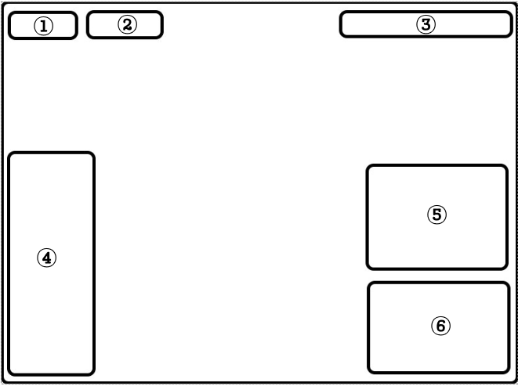
메인메뉴
①팀명
②팀의 인지도
③보유한 재화
④소속 리그와 현재 순위(버튼)
⑤선수 명부(버튼)
⑥일정 선택(버튼-일정이 종료 시 경기 버튼으로 변경)
배경, 버튼 이미지, 컨셉은 의논 필요

Slide 4
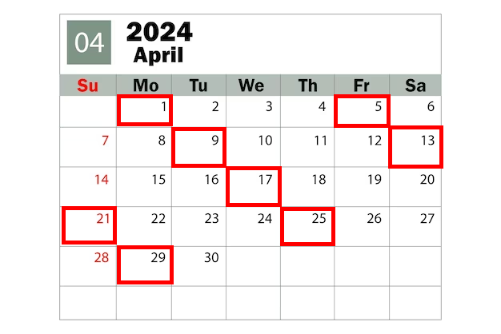
일정선택
한달은 30일로 설정
경기일정은 빨간색으로 표시 팀 일정을 선택 시 해당 날짜에 일정 표시
일정이 끝나면 일정 선택 버튼이 리그 경기 버튼으로 변경
경기는 1일부터 시작 29일 경기의 경우 30일 휴식 진행 후 1일 경기 진행

Slide 5
경기진행-가
9명의 타자들은 각각의 공격력을 상대방의 방어력과 비교하여 진루율을 계산
123베이스 총4번의 진루를 성공하면 1득점
방어시에는 첫진루에는 투수의 방어력과 상대의 공격력 비교 나머지 진루에는 팀전체 방어력과 비교후 진루결정
진루를 3번 실패하면 공수 교대

Slide 6
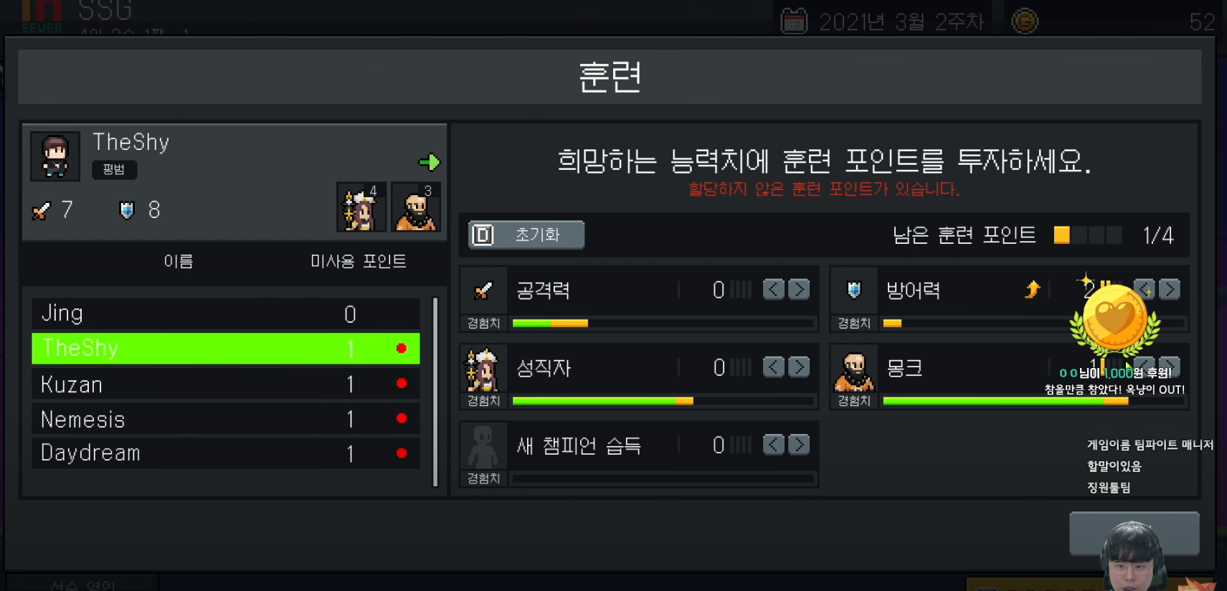
선수명부
보유한 선수들의 정보, 상태확인(능력치, 부상 상태)
선수들의 이름과 등번호를 변경 가능
투수3명, 타자 9명을 선택, 변경 가능(타자와 투주 중복 선택 가능)
선수는 최대 18명까지 보유가능
선수 방출과 매각 가능
※시즌중에 영입한 선수 판매 시 판매불가 텍스트 출력

Slide 7
선수능력치-상태
선수는 공격력,방어력,컨디션,인기도의 능력치 존재
능력치는 훈련을 통해 성장시킬 수 있지만 선수의 잠재력(등급)따라 최대 성장여부 결정
현재능력치 외에도 부상, 전성기등의 요소로 기본 능력치가 변화 하기도 함

Slide 8
선수의 등급(잠재력)-의논필요
각 능력치들은 최대치가 존재하며 선수등급에 따라 최대치가 증가 하는 방식
능력치의 최대치가 존재하지 않고 선수의 능력치에서 분배하는 형식
ex) A등급 선수는 총 1000의 스탯을 능력치들에게 분배하는 형식
공격력 500 방어력500 or 공격력 1000 방어력 0
능력치 최대치와 투자치가 동시에 존재 모든 능력치를 최대치로 올릴 수 없다.
ex)위의 두 경우를 섞어 2안의 극단적인 능력치 분배를 최소화 시킬 수 있음
능력치가 1000이 주어진다면 공격력이 최대 500까지만 올라가 더이상 투자 할 수 없음

Slide 9
이적시장_선수 영입과 매각

Slide 10
리그
소속한 리그의 팀들과 4번씩 경기
승3 무1 패0점 씩 점수 부여
시즌이 끝난 후 리그순위에 따라 상금 획득
리그에서 우승 시 다음리그로 진출 여부확인
※포스트 시즌
※이적 시장

Slide 11
재화
게임의 재화인 "돈"은 팀의 일정을 소화하거나 새로운 선수를 영입 할 때 소모된다.
재화는 경기가 끝났을 때 팔린 팀 인기도에 따라 티켓값, 명성치에 따른 스폰서로 인해 고정적으로 획득하게 된다.

